Slide 1
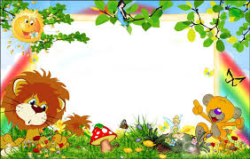
MUSSAVIR NIGOHIDA MANZARA

Slide 2
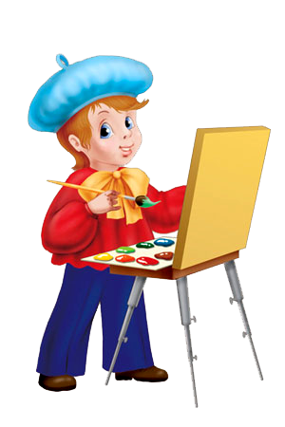
Yozgi oromgohga mo‘ljallangan “ Yosh rassomlar” to‘garagi rejasi
 | Mavzu | Soat | Sana
1 | Tasviry san’atda manzara janri
2 | Manzara janri elementlarini ishlash.
3 | Manzara ishlash.
4 | Tabiatning turli holatini tasvirlash.
5 | San’at muzeyiga sayohat.
6 | Yakuniy ko‘rgazma.

Slide 3
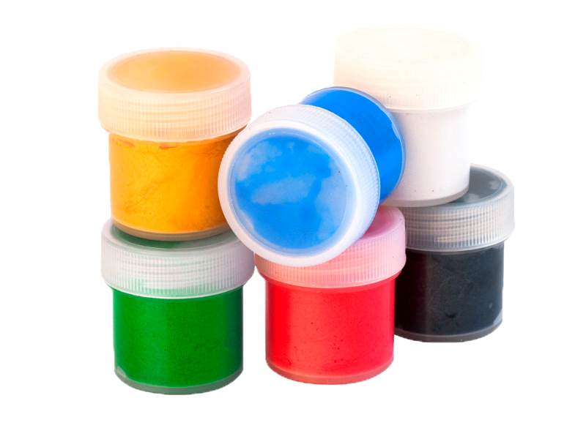


“Yosh rassomlar” to‘garagining ish rejasi.

Slide 4
“ Biz barkamol, o`ktam avlodmiz, kelajagi buyuk davlatmiz ! “
Mashg‘ulot rejasi:
1.Tashkiliy qism.
2.Asosiy qism.
3.

Slide 5
O’quv qayda bo’lsa, ulug’lik bo’lar
Bilim qayda bo’lsa buyuklik bo’lar
Yusuf Xos Hojib
Guruhlarga bo’lib ish olib borish
Plener
Suhbat
Mashg‘ulot metodi

Slide 6
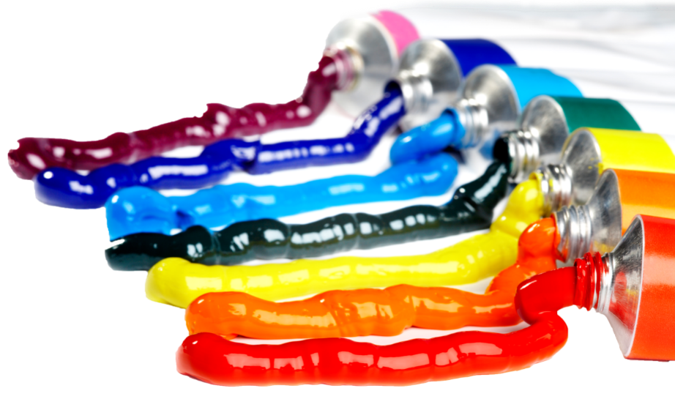
Ilm baxt keltirar
Bilim taxt keltirar
Mashg‘ulot turi
Nazariy mashg’ulot
Amaliy mashg’ulot

Slide 7
Mashg‘ulot maqsadlari:
Ta’limiy
O‘quvchilarga manzara janri haqida ma’lumot berish, perspektiva qonun- qoidalariga rioya qilgan holda manzara ishlash bosqishlarini amalda bajarishga o‘rgatish.
Tarbiyaviy
O‘quvchilarda tabiatga nisbatan estetik munosabatni shakllantirish, ularda estetik didni tarbiyalash. Tabiatni asrash va uni muhofaza qilishga o‘rgatish. O‘quvchilarni vatanparvarlik ruhida tarbiyalash.
Rivojlantiruvchi
Tabiatning go‘zalligini ko‘ra bilish va idrok etishda o‘quvchilarda bilim, ko‘nikma , malaka hosil qilish.

Slide 8

Mashg‘ulotning jihozi: A- 4 format, rasm daftari, oddiy qora qalam turlari, o‘chirg‘ich, akvarel suv bo‘yog‘i, suv idish, mo‘yqalam turlari.
Mashg‘ulotning borishi.
I. Tashkiliy qism:
Salomlashish
Davomatni aniqlash
O‘quvchilarning e’tiborini mashg‘ulotga jalb etish. O‘quv qurollarini hozirlash.
II. Ma’naviyat daqiqasini o‘tkazish.
Bunda o‘quvchilarga kun yangiliklari, yurtimizda bo‘layotgan yuksalishlar haqida, obodonlashtirish ishlari haqida ma’lumot beriladi.

Slide 9
III. Yangi mavzu bayoni.
1. Manzara haqida ma’lumot.
2. Manzarachi rassomlar asarlari reproduksiyalarini namoyish
etish.
3. Turli qiziqarli ko‘rgazmalarni namoyish etish.
4. Manzara ishlashga oid videoroliklar namoyish qilish.

Slide 10
Manzara - peyzaj ma'lum bir joyning ko'rinishi, tasviri. Manzara- tasviriy san'at janri hisoblanadi. Manzarada tabiat, dengiz ko'rinishlari marina, daraxtzorlar, qirlar, shaharlar, qishloqlarning qiyofasi, umuman, turli joylarning tasviri orqali kishining his-tuyg'ulari badiiy obrazlarda ifodalanadi.

Slide 11
Manzara- tasviriy san’atning lirik janrlaridan biridir. Rassomlar bu janr orqali tabiatga, Vatanga bo‘lgan muhabbat hissini tasvirlaydilar. Tabiat manzaralarini tasvirlash VII asrda Xitoy rassomlik san’atida paydo bo‘lgan. Manzara janri mustaqil janr sifatida Evropa san’atida XVII asrdan boshlab rivojlandi.

Slide 12
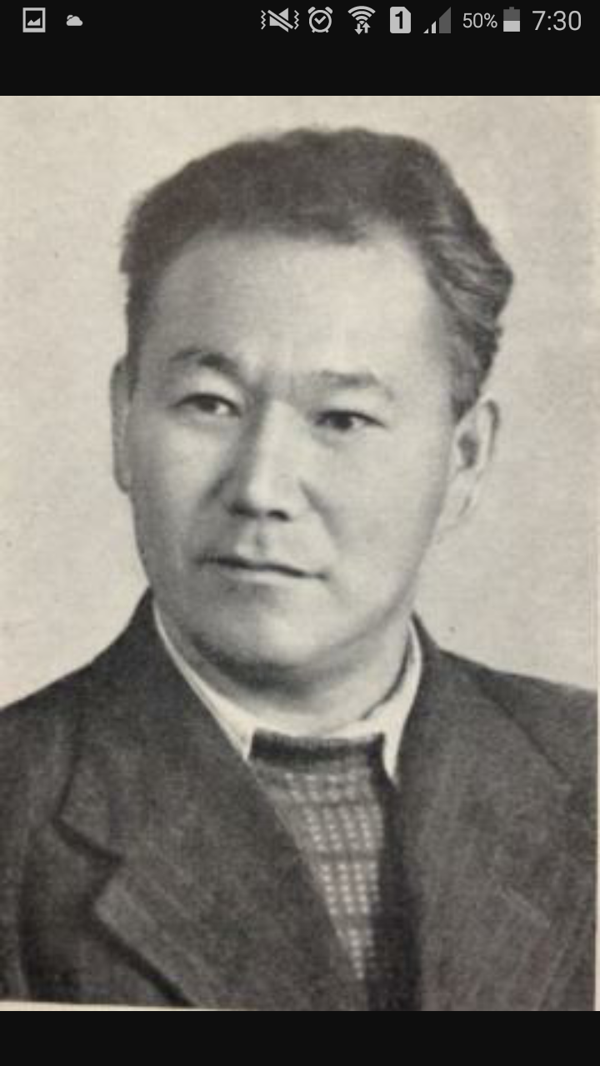
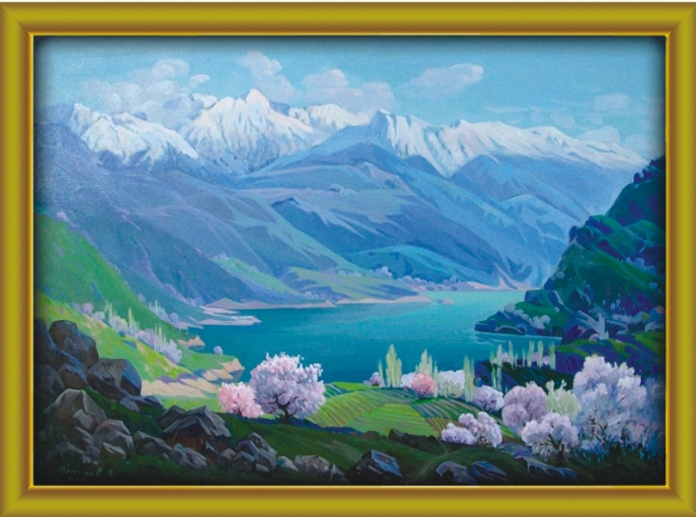
Manzara O'rta asrlarda Xitoy, Yaponiya, Uyg'onish davrida esa Yevropada rivoj topdi. O'zbekistonda O'.Tansiqboyev manzara janridagi jozibador asarlari bilan mashhur.

Slide 13
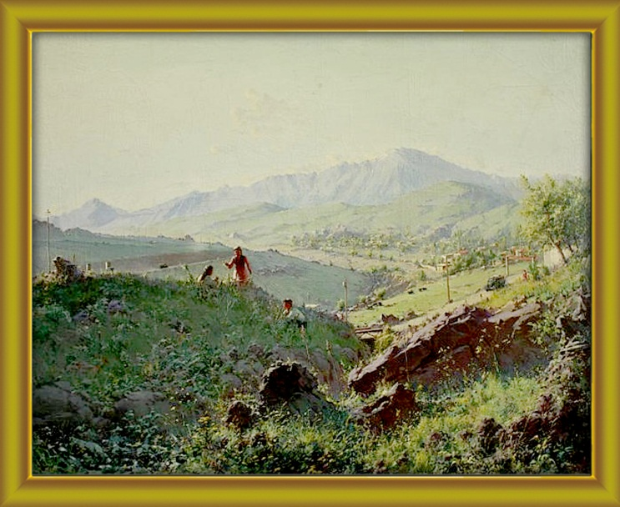
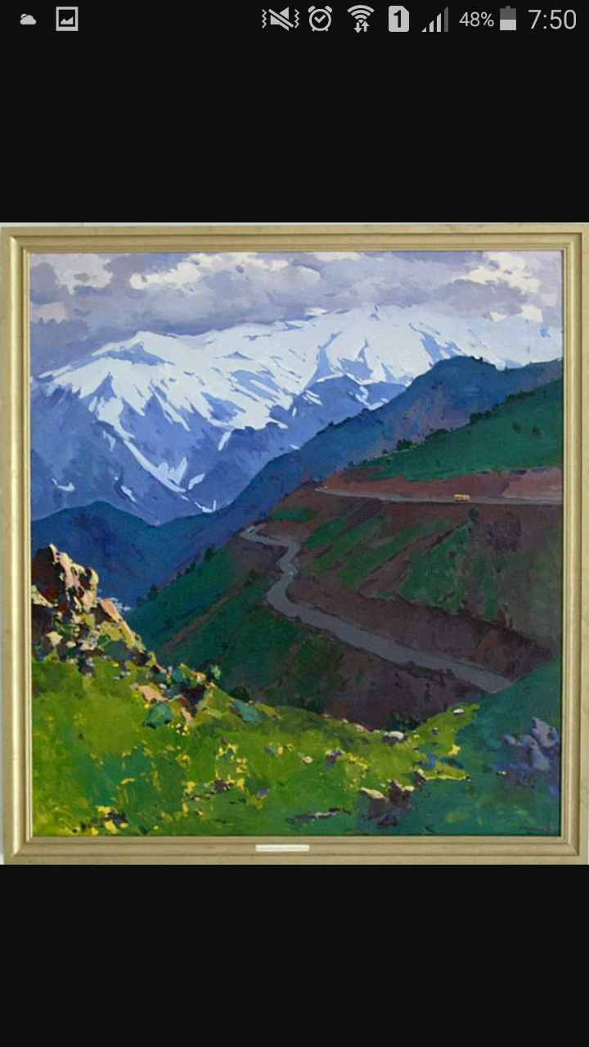

Slide 14
Bu janr Gollandiya rangtasvir san’atida keng tarqaldi. XVII asrgacha tabiat manzarasi ko‘rinishlari portret asarlari uchun fon sifatida xizmat qilgan. XIX asrdan boshlab manzaraning yangi shahar, bog‘ kabi turlari rivojlanib bordi.

Slide 15

Manzara turiga ko‘ra:
Manzara turi
Joy manzarasi
Fasllar manzarasi

Slide 16
Joy manzarasi:
Bog‘ manzarasi
Shahar manzarasi
Qishloq manzarasi
Ko‘l manzarasi
Tog‘ manzarasi

Slide 17
Fasllar manzarasi
QISH
BAHOR
YOZ
KUZ

Slide 18
Rassom manzara asarini yaratishdan avval o‘z kartinasida ilgari surgmoqchi bo‘lgan g‘oyasini aniq tasvvur qilib oladi. U yaratiladigan asari uchun tabiatdan ba’zi narsalarni masalan, daraxt tanasi, novdasi, shoh- shabbalar, uy, ko‘cha, transport vositalari va boshqalarni o‘ziga qarab rasmini chizadi.

Slide 19
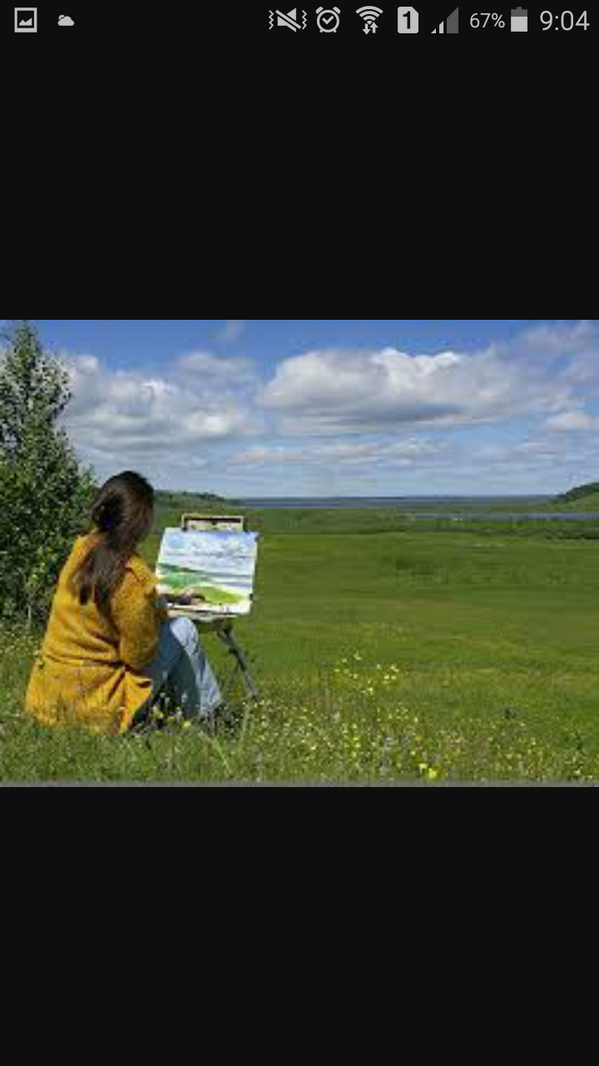
Amaliy ish:
Amaliy ish “ Plener” metodi orqali o‘tkaziladi.

Slide 20
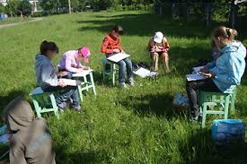
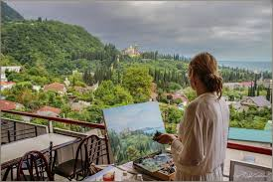
“Plener” amaliyoti

Slide 21
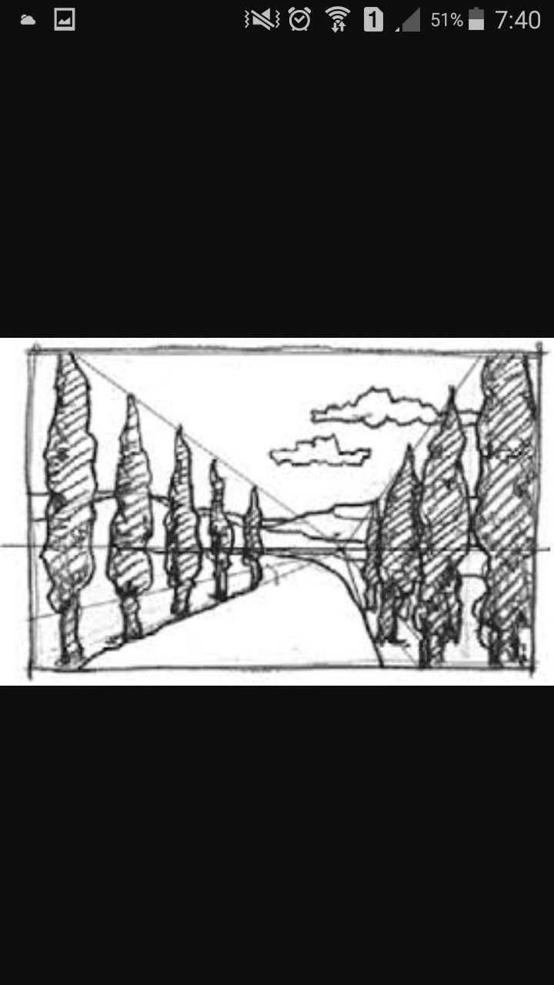
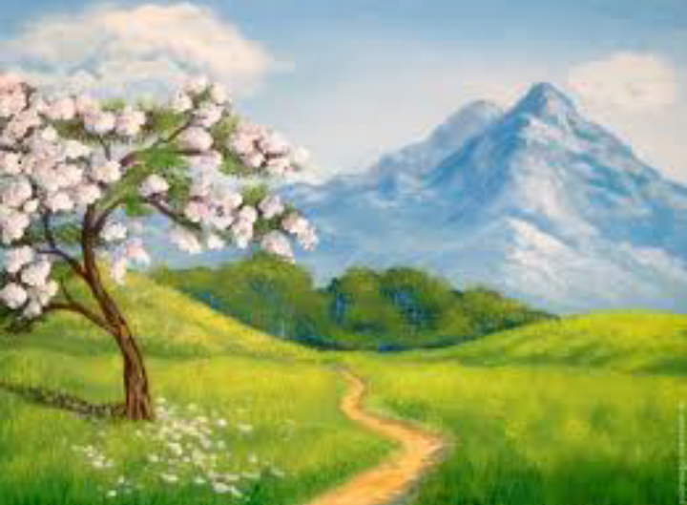
Perspektiva qonuni- manzara chizganda rejani to‘g‘ri tasvirlay bilish, eng yaqindagi narsalar birinchi reja, o‘rtadagi narsalar o‘rta reja, uzoqdagi narsalar orqa reja ekanligini, narsalar uzoqlashganda o‘lchovi kichiklashib borishini nazarda tutish muhim ahamiyatga ega.

Slide 22
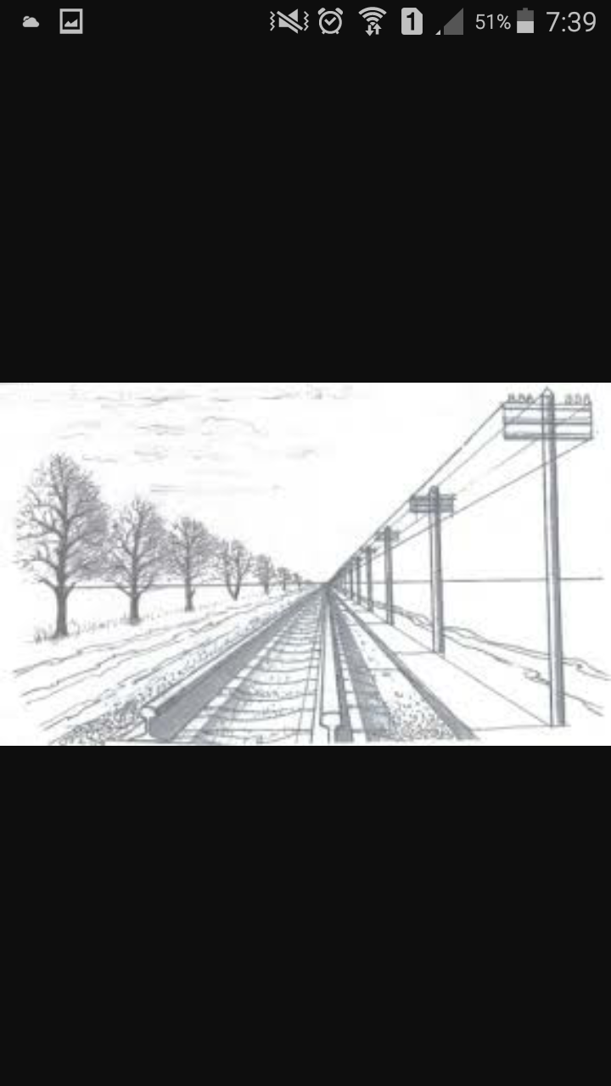
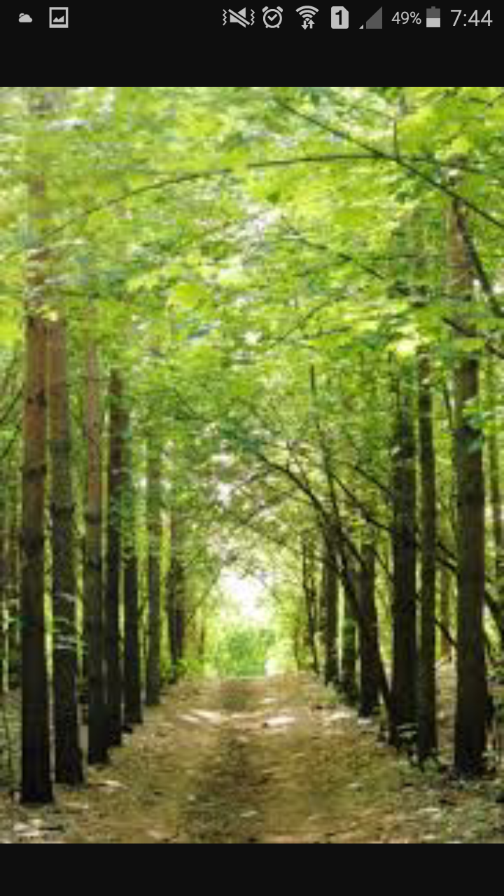

Slide 23

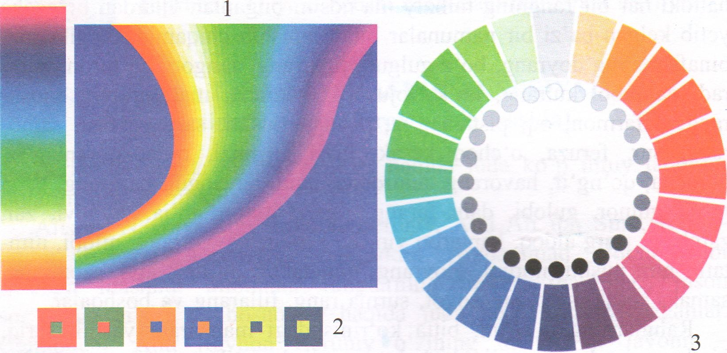
Manzarani bo‘yash bosqishlarida albatta koloritga e’tabor berish kerak.

Slide 24
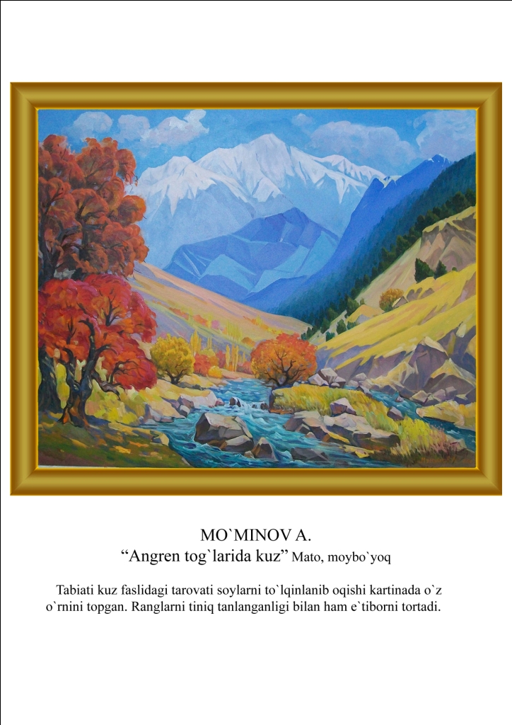
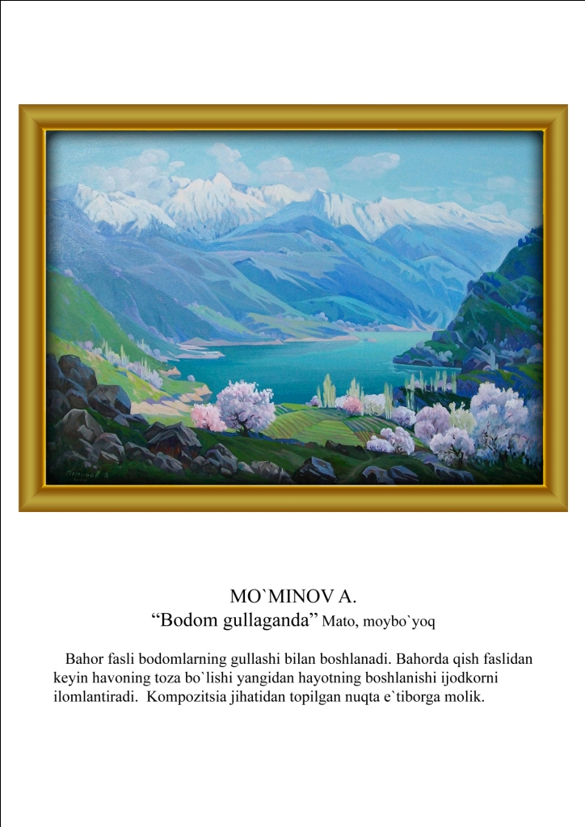

Slide 25
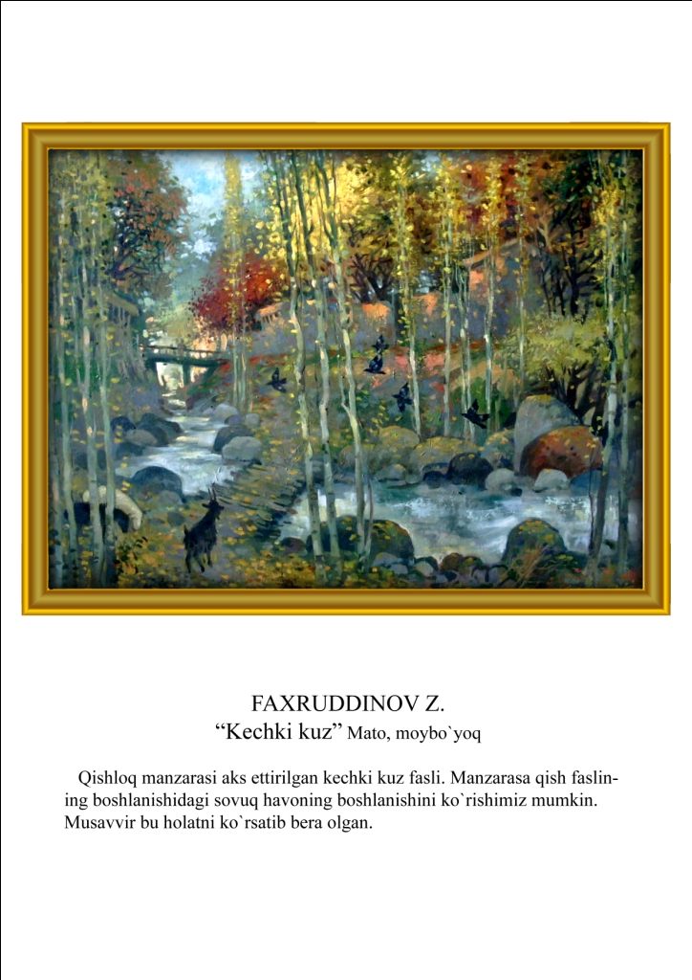
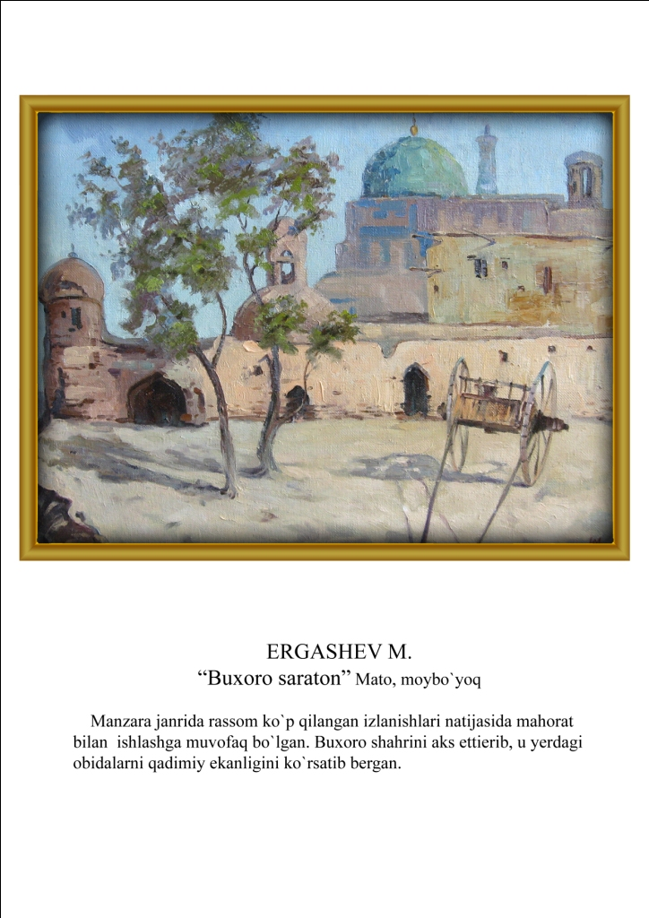

Slide 26
Eskiz
Kolorit
Borliqni ko‘ra bilish
Perspektiva
qonunlari
Rang perspektivasi
Manzara ishlash uchun

Slide 27
E’tiboringiz uchun raxmat!

